Slide 1
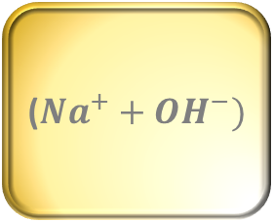
السنة الرابعة من التعليم المتوسط
(${Na}^{+}+{OH}^{−})$
الأستاذ شروانة صالح
ــــ قسنطينة ـــــ

Slide 2
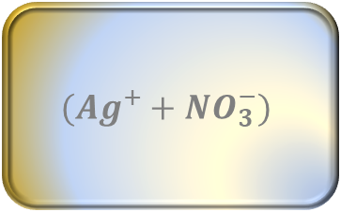

تحولاتها
المادة
$$و$$
الشاردة و المحلول الشاردي
تفاعل محلول ملحي مع معدن
1
4
التحليل الكهربائي البسيط
2
$$({Ag}^{+}+{NO}_{3}^{−})$$
5
تفاعل محلول حمضي مع ملح
تفاعل محلول حمضي مع معدن
الكشف عن الشوارد
3
6
الأستاذ شروانة صالح ــــــ قسنطينة ــــــ

Slide 3


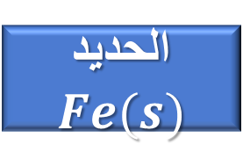
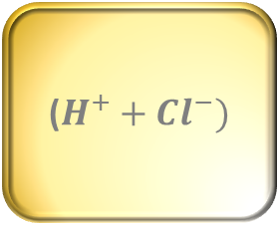
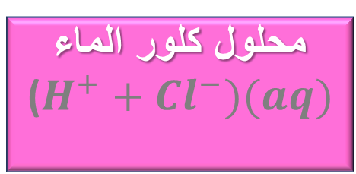
On
الملاحظات
Off
ابدأ التفاعل الكيميائي
الكشف عن الغازالناتج
الكشف عن المحلول الناتج
انطلاق غاز
1
المعادلات الكيميائية
تآكل الصفيحة الحديدية
2
الحديد $Fe(s)$
($H^{+}+{Cl}^{−})$
محلول كلور الماء
($H^{+}+{Cl}^{−})(aq)$
zoom
ظهورمحلول ذو لون الأخضر
3

Slide 4
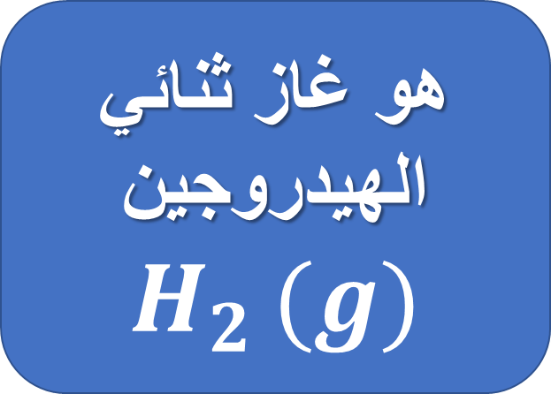
On
تشغيل/إعادة
Off
Booom
تسمية الغاز
انطلاق غاز
1
هو غاز ثنائي الهيدروجين
$$H_{2 }(g)$$
الكشف عن المحلول الناتج
المعادلات الكيميائية

Slide 5
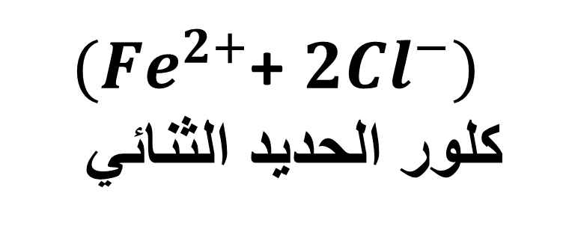
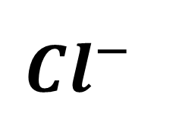
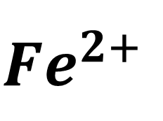
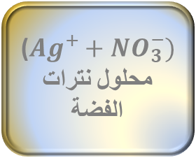
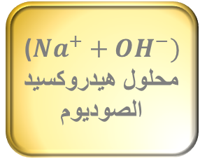
اسم المحلول الناتج
الشاردة الموجبة
الشاردة السالبة
الكشف عن الغازالناتج
المعادلات الكيميائية
${(Fe}^{2+}$+ ${2Cl}^{−})$ كلور الحديد الثنائي
$${Fe}^{2+}$$
$${Cl}^{−}$$
(${Na}^{+}+{OH}^{−})$
محلول هيدروكسيد الصوديوم
(${Ag}^{+}+{NO}_{3}^{−})$
محلول نترات الفضة
راسب أخضر
راسب أبيض يسود في وجود الضوء

Slide 6
التعبير اللغوي
( بالأنواع الكيميائية)
$$الماء كلور محلول +الحديد →الثنائي الحديد كلور م +الهيدروجين ثنائي$$
$$2\left(H^{+}+{Cl}^{−}\right) \left(aq\right)+Fe \left(s\right)→\left({Fe}^{2+}+2{Cl}^{−}\right)\left(aq\right)+H_{2}(g)$$
بالصيغة الشاردية
بالصيغة الإحصائية
$$2HCl \left(aq\right)+Fe \left(s\right)→{FeCl}_{2}\left(aq\right)+H_{2}(g)$$
$$2 H^{+}\left(aq\right)+Fe \left(s\right)→{Fe}^{2+}\left(aq\right)+H_{2}(g)$$
المختصرة
الكشف عن المحلول الناتج
الكشف عن الغازالناتج

Slide 7
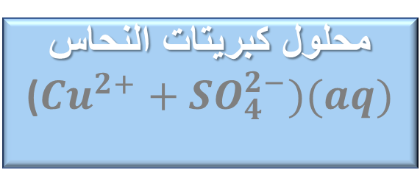

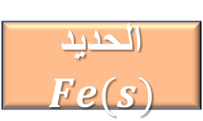
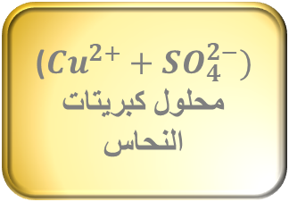
On
الملاحظات
Off
ابدأ التفاعل الكيميائي
الكشف عن المحلول الناتج
المعادلات الكيميائية
ظهورمحلول ذو لون أخضرو اختفاء اللون الأزرق
3
تآكل الصفيحة الحديدية
2
الحديد $Fe(s)$
(${Cu}^{2+}+{SO}_{4}^{2−})$
محلول كبريتات النحاس
محلول كبريتات النحاس
(${Cu}^{2+}+{SO}_{4}^{2−})(aq)$
ترسب معدن أحمر
1
zoom

Slide 8
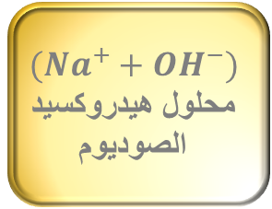
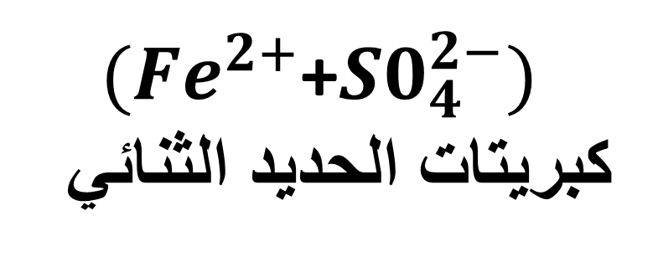
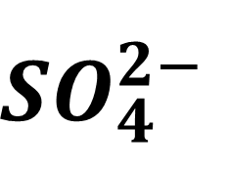
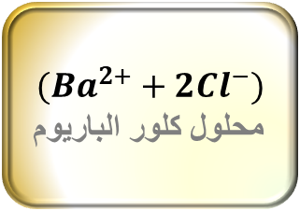
اسم المحلول الناتج
الشاردة الموجبة
الشاردة السالبة
المعادلات الكيميائية
${(Fe}^{2+}$+${S0}_{4}^{2−})$ كبريتات الحديد الثنائي
$${Fe}^{2+}$$
$${SO}_{4}^{2−}$$
$$({Na}^{+}+{OH}^{−})$$
محلول هيدروكسيد الصوديوم
$$({Ba}^{2+}+{2Cl}^{−})$$
محلول كلور الباريوم
راسب أخضر
راسب أبيض

Slide 9
التعبير اللغوي
( بالأنواع الكيميائية)
$$الثنائي النحاس كبريتات م +الحديد →الثنائي الحديد كبريتات م +النحاس$$
بالصيغة الشاردية
$$\left({Cu}^{2+}+{SO}_{4}^{−2}\right) \left(aq\right)+Fe \left(s\right)→\left({Fe}^{2+}+{SO}_{4}^{−2}\right)\left(aq\right)+Cu(s)$$
بالصيغة الإحصائية
$$Cu{SO}_{4} \left(aq\right)+Fe \left(s\right)→Fe{SO}_{4}\left(aq\right)+Cu(s)$$
$${Cu}^{2+}\left(aq\right)+Fe \left(s\right)→{Fe}^{2+}\left(aq\right)+Cu(s)$$
المختصرة
الكشف عن المحلول الناتج

Slide 10


$$B$$
$$A$$
الأستاذ شروانة صالح ــــــ قسنطينة ــــــ

Slide 11
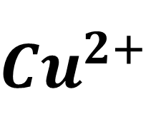
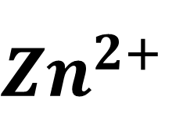
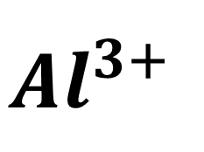
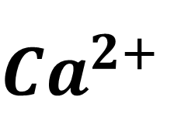
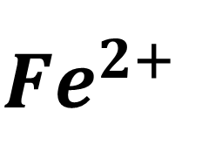
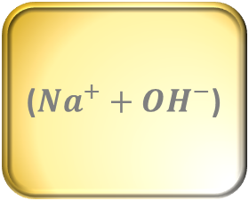
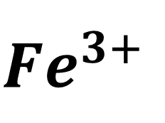
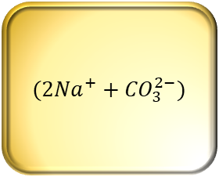
الشوارد الموجبة
الكشف
الكشف
$${Cu}^{2+}$$
$${Fe}^{2+}$$
$${Fe}^{3+}$$
$${Al}^{3+}$$
$${Zn}^{2+}$$
$${Ca}^{2+}$$
(${Na}^{+}+{OH}^{−}$)
$$({2Na}^{+}+{CO}_{3}^{2−})$$
محلول هيدروكسيد
الصوديوم
محلول كربونات
الصوديوم
راسب أزرق
راسب أخضر
راسب آجوري
راسب أبيض
راسب أبيض
راسب أبيض

Slide 12
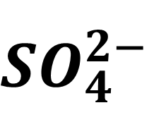
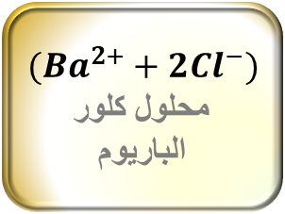
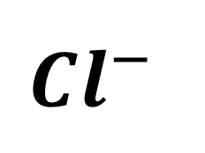
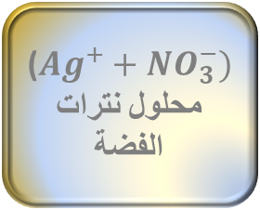
الشوارد السالبة
الكشف
الكشف
$${SO}_{4}^{2−}$$
$${Cl}^{−}$$
$$({Ba}^{2+}+{2Cl}^{−})$$
محلول كلور الباريوم
(${Ag}^{+}+{NO}_{3}^{−})$
محلول نترات الفضة
راسب أبيض
راسب أبيض يسود في وجود الضوء

Slide 13

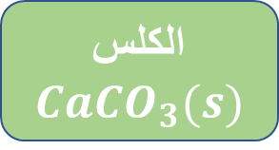
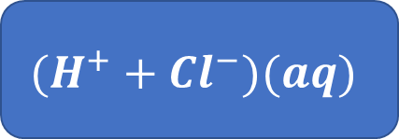

On
ابدأ التفاعل الكيميائي
$$(H^{+}+{Cl}^{−})(aq)$$
هو غاز ثنائي أكسيد الكربون
$${CO}_{2 }(g)$$
Off
تسمية الغاز
الملاحظات
3
الكشف عن المحلول الناتج
قطرات مائية
1
المعادلات الكيميائية
محلول شاردي
2
الكلس ${CaCO}_{3}(s)$
تعكر رائق الكلــــــــس
رائق الكلــــــــس

Slide 14
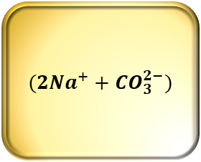
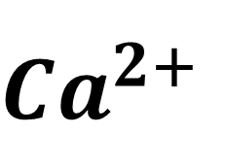
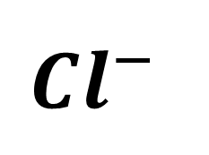
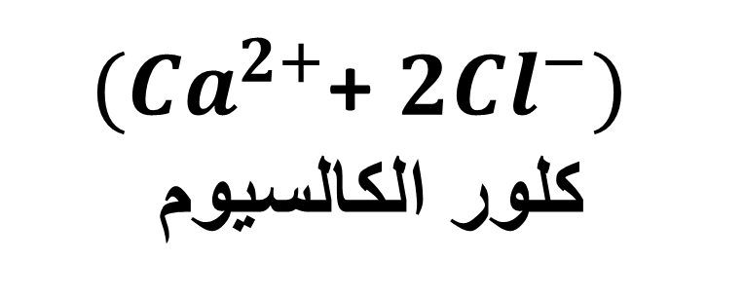
الشاردة الموجبة
الشاردة السالبة
اسم المحلول الناتج
المعادلات الكيميائية
${(Ca}^{2+}$+ ${2Cl}^{−})$ كلور الكالسيوم
$${Ca}^{2+}$$
$${Cl}^{−}$$
$$({2Na}^{+}+{CO}_{3}^{2−})$$
(${Ag}^{+}+{NO}_{3}^{−})$
محلول نترات الفضة
محلول كربونات
الصوديوم
راسب أبيض
راسب أبيض يسود في وجود الضوء

Slide 15
التعبير اللغوي
( بالأنواع الكيميائية)
$$الماء كلور حمض+الكلس→الكالسيوم كلور م+الماء+الكربون ثنائي أكسيد غاز$$
بالصيغة الشاردية
$2\left(H^{+}+{Cl}^{−}\right) \left(aq\right)+{CaCO}_{3} \left(s\right)→\left({Ca}^{2+}+2{Cl}^{−}\right)\left(aq\right)+H_{2}O(l)$ + ${C0}_{2}(g)$
بالصيغة الإحصائية
$$2HCl \left(aq\right)+{CaCO}_{3} \left(s\right)→{CaCl}_{2}\left(aq\right)+H_{2}O(l)\text{+ }{C0}_{2}(g)$$
المختصرة
$2 H^{+}\left(aq\right)+{CaCO}_{3}→{Ca}^{2+}\left(aq\right)+H_{2}O(l)$ $)\text{+ }{C0}_{2}(g)$
الكشف عن المحلول الناتج

Slide 16
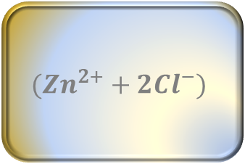
الكهربائي
التحليل
التجربة
المعادلات
1
4
تعريفه
2
$$({Zn}^{2+}+{2Cl}^{−})$$
5
استعمالاته
التفسير المجهري
الغلفنة
3
6
الأستاذ شروانة صالح
ــــــ قسنطينة ــــــ
التحليل الكهربائي البسيط للماء
7

Slide 17
مصـــــــــــــعد
مهـــــــــــــبط
محلول كلور الزنك
$( {Zn}^{2+}+ 2{Cl}^{−})(aq)$
المصعد هو المسرى المتصل بالقطب الموجب
المهبط هو المسرى المتصل بالقطب السالب
المسريان من الغرافيت أو الفحم
اضغط لغلق القاطعة

Slide 18
On
تشغيل /إعادة
Off
محلول كلور الزنك
$( {Zn}^{2+}+ 2{Cl}^{−})(aq)$
الملاحظات
مصـــــــــــــعد
مهـــــــــــــبط

Slide 19
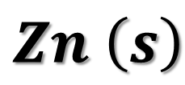
عند غلق القاطعة يمر التيار الكهربائي و نلاحظ حدوث تحول كيميائي بجوار المسريين يؤدي إلى :
1ـ انطلاق غاز أخضر مصفر (سام و خانق ) بجوار المصعد
الكشف عن الغاز المنطلق
2ـ ترسب معدن الزنك بجوار المهبط
$$Zn \left(s\right)$$
المعادلات الكيميائية
التفسير المجهري
تعريفه

Slide 20
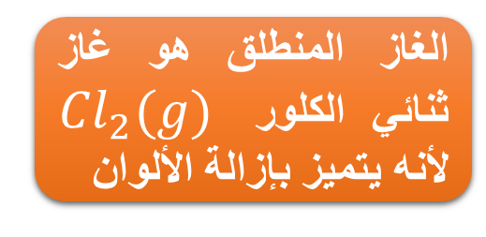
On
تشغيل/إعادة
Off
فوق المصعد ننكس أنبوب اختبار به قطعة من القطن مبللة بمحلول أزرق النيلة
الملاحظة
اختفاء اللون الأزرق
تسمية الغاز
مصـــــــــــــعد
مهـــــــــــــبط
الغاز المنطلق هو غاز ثنائي الكلور ${Cl}_{2}(g)$ لأنه يتميز بإزالة الألوان
طريقة ثانية للكشف

Slide 21
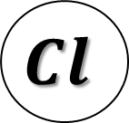


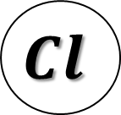

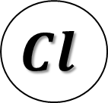






2+
$$Zn$$
$$Cl$$
$$Cl$$
2+
$$Cl$$
$$Zn$$
2+
$$Cl$$
$$Zn$$
$$Cl$$
2+
$$Cl$$
$$Zn$$
$$Cl$$
$$Cl$$
اضغط لغلق القاطعة

Slide 22

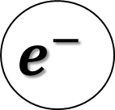


















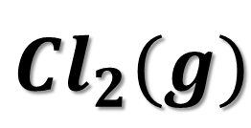


On
تشغيل/إعادة
Off
$$Cl$$
$$e^{−}$$
$$e^{−}$$
$$Cl$$
2+
${ Cl}_{2}(g)$
$$Zn$$
$$Zn$$
$$Cl$$
$$e^{−}$$
$$Cl$$
$$e^{−}$$
$$e^{−}$$
$$e^{−}$$
$$e^{−}$$
$$e^{−}$$
حركة الالكترونات
$$e^{−}$$
$$e^{−}$$
$$e^{−}$$
$$e^{−}$$
$$e^{−}$$
$$e^{−}$$
$$e^{−}$$
$$e^{−}$$

Slide 23


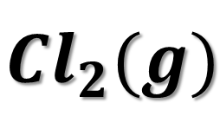




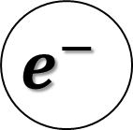





عند المهبط ( ــــ )
$$e^{−}$$
2+
$$Zn$$
$$Zn$$
$${Zn}^{2+}\left(aq\right)+2e^{−} → Zn(s)$$
$$e^{−}$$
عند المصعد (+)
$$Cl$$
$$e^{−}$$
$$Cl$$
$$2 {Cl}^{−}\left(aq\right) → {Cl}_{2}(g)+2e^{−}$$
$$Cl$$
$$e^{−}$$
$$Cl$$
$${ Cl}_{2}(g)$$
المعادلة الكيميائية الإجمالية
$${Zn}^{2+}\left(aq\right)+2 {Cl}^{−}\left(aq\right)→ Zn(s)+ {Cl}_{2}(g)$$

Slide 24
التحليل الكهربائي البسيط:
التحليل الكهربائي هو ظاهرة كهروكيميائية حيث تظهر تحولات كيميائية عند المسريين لما يمر تيار كهربائي في محلول شاردي حيث يمكننا من ارجاع الشوارد إلى ذرات
في التحليل الكهربائي البسيط لا يشارك المسريين و لا يشارك الماء ( العنصر المحل ) في التحولات الكيميائية

Slide 25
استعمال التحليل الكهربائي البسيط:
يستعمل التحليل الكهربائي مخبريا و صناعيا:
1 ــ الحصول على مواد نقية مثل الغازات و المعادن
2 ــ الغلفنة : و هي طلاء و تغليف معدن بطبقة رقيقة من معدن آخر مثل طلاء الحديد بالزنك لمقاومة الصدأ و يتم وضع المعدن الذي يراد طلاءه عند المهبط

Slide 26
نلاحظ اختفاء اللون الأزرق لمحلول النيلة
3
نضيف قطرات من محلول أزرق النيلة أو الحبر و نرج حتى يلامس الغاز كل المحلول
2
نجمع حجما كافيا من الغاز المنطلق عند المصعد في أنبوب اختبار
1

Slide 27
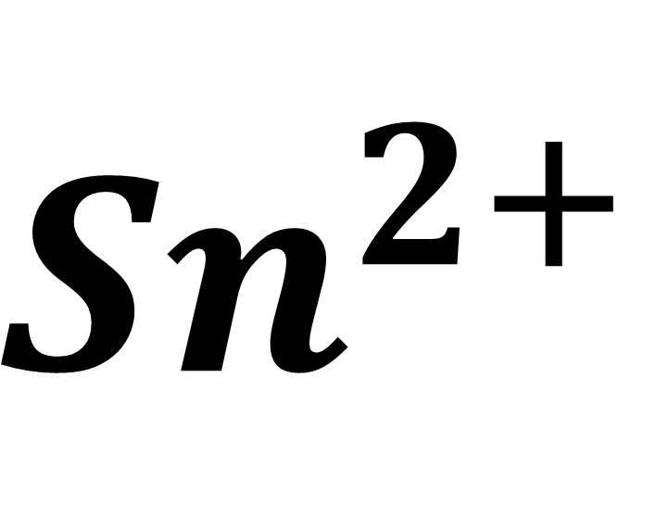
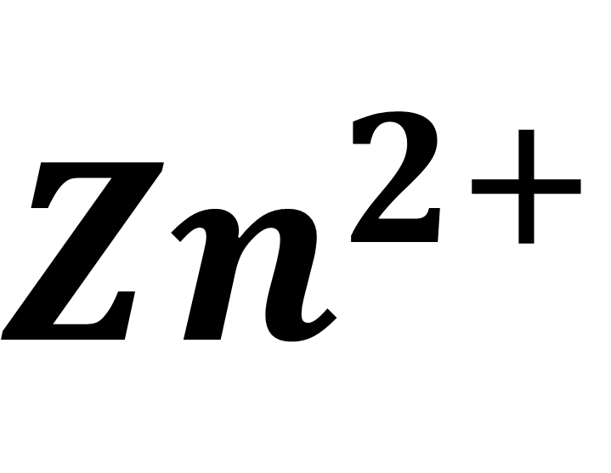
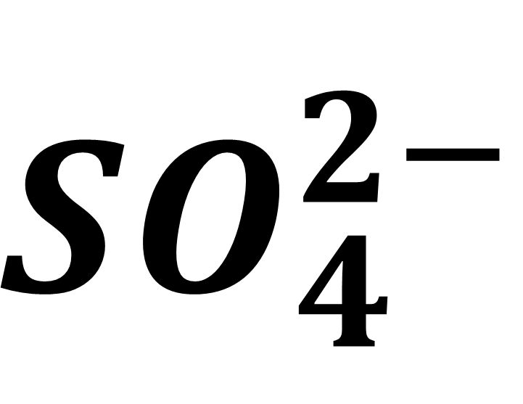
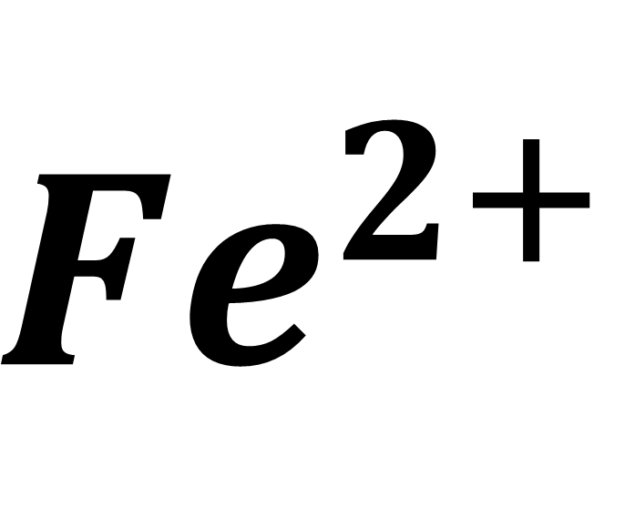




المحلول الشاردي
الشاردة و
$${SO}_{4}^{2−}$$
$${Cl}^{−}$$
$${Sn}^{2+}$$
$${Fe}^{2+}$$
$${Al}^{3+}$$
$${Cu}^{2+}$$
$${Zn}^{2+}$$
$${Fe}^{3+}$$
هجرة الشوارد
2
1
تجربة الناقلية
الأستاذ شروانة صالح ــــــ قسنطينة ــــــ

Slide 28
الناقلية | المصباح | المـــــــــــادة
12
0
ناقل
يتوهج
محلول ملحي
= V
عازل
لا يتوهج
محلول سكري
عازل
لا يتوهج
الملـــــــــح
عازل
لا يتوهج
الســـــــكر
سكـــــــــــــر | محلول سكري | محلول ملحي
ملــــــــــــــــح
اقرأ هنا مهم لعمل الشريحة
ملأ الجدول

Slide 29





On
تشغيل/إعادة
Off
12
0
غلق
= V
ورق ترشيح مبلل جيدا بمحلول كلور البوتاسيوم موضوع فوق قطعة زجاجية ثم نضع في منتصفها قطرتين من :
$$({Cu}^{2+}+{SO}_{4}^{2−} )$$
محلول كبريتات النحاس الثنائي
$${Cu}^{2+}$$
($K^{+}+{MnO}_{4}^{−})$
محلول برمنغنات البوتاسيوم
$${MnO}_{4}^{−}$$

Slide 30
قطعة من الفضة
ملعقــــــــة
محلول نترات الفضة
$( {Ag}^{+}+ {NO}_{3}^{−})(aq)$
اضغط لغلق القاطعة

Slide 31
On
تشغيل/ إعادة
تآكل القطعة المعدنية من الفضة
ترسب معدن الفضة على الملعقة ( طلاؤها بالفضة ) و تسمى عملية الغلفنة أي تغليف معدن بطبقة من معدن آخر
Off
قطعة من الفضة
ملعقــــــــة
محلول نترات الفضة
$( {Ag}^{+}+ {NO}_{3}^{−})(aq)$
الملاحظة عند المهبط
الملاحظة عند المصعد

Slide 32
أنبوبي الاختبار مفرغين من الهواء كليا بملئهما بالمحلول المائي
نظيف له مادة هيدروكسيد الصوديوم ليصبح المحلول المائي ناقلا للتيار الكهربائي
ماء نقي
غلق القاطعة

Slide 33
أنبوبي الاختبار مفرغين من الهواء كليا بملئهما بالمحلول المائي
On
تشغيل/إعادة
Off
ماء نقي
نظيف له مادة هيدروكسيد الصوديوم ليصبح المحلول المائي ناقلا للتيار الكهربائي
الكشف عن الغاز المنطلق عند المسرى الموجب
الكشف عن الغاز المنطلق عند المسرى السالب

Slide 34
On
تشغيل/إعادة
Off
Booom
تسمية الغاز
المسرى
1
هو غاز ثنائي الهيدروجين
$$H_{2 }(g)$$
الكشف عن الغاز المنطلق عند المسرى الموجب
الكشف عن الغاز المنطلق عند المسرى السالب

Slide 35

On
تشغيل/إعادة
Off
تسمية الغاز
المسرى
2
هو غاز ثنائي الأكسجين
$$O_{2 }(g)$$
الكشف عن الغاز المنطلق عند المسرى الموجب
الكشف عن الغاز المنطلق عند المسرى السالب

Slide 36
On
تشغيل/إعادة
Off

Slide 37
On
تشغيل/إعادة
Off

Slide 38
1ـ اضغط على زر اسم المادة لاجراء التجربة مثلا:
2ـ قبل الانتقال للجربة الموالية يجب إعادة الضغط على نفس الزر السابق مثلا: لارجاع الوسائل التجربة السابقة لماكنها
3ـ نكرر الخطوتين مع كل مادة في الحالات الأربعة
محلول ملحي
محلول ملحي

